Slide 1
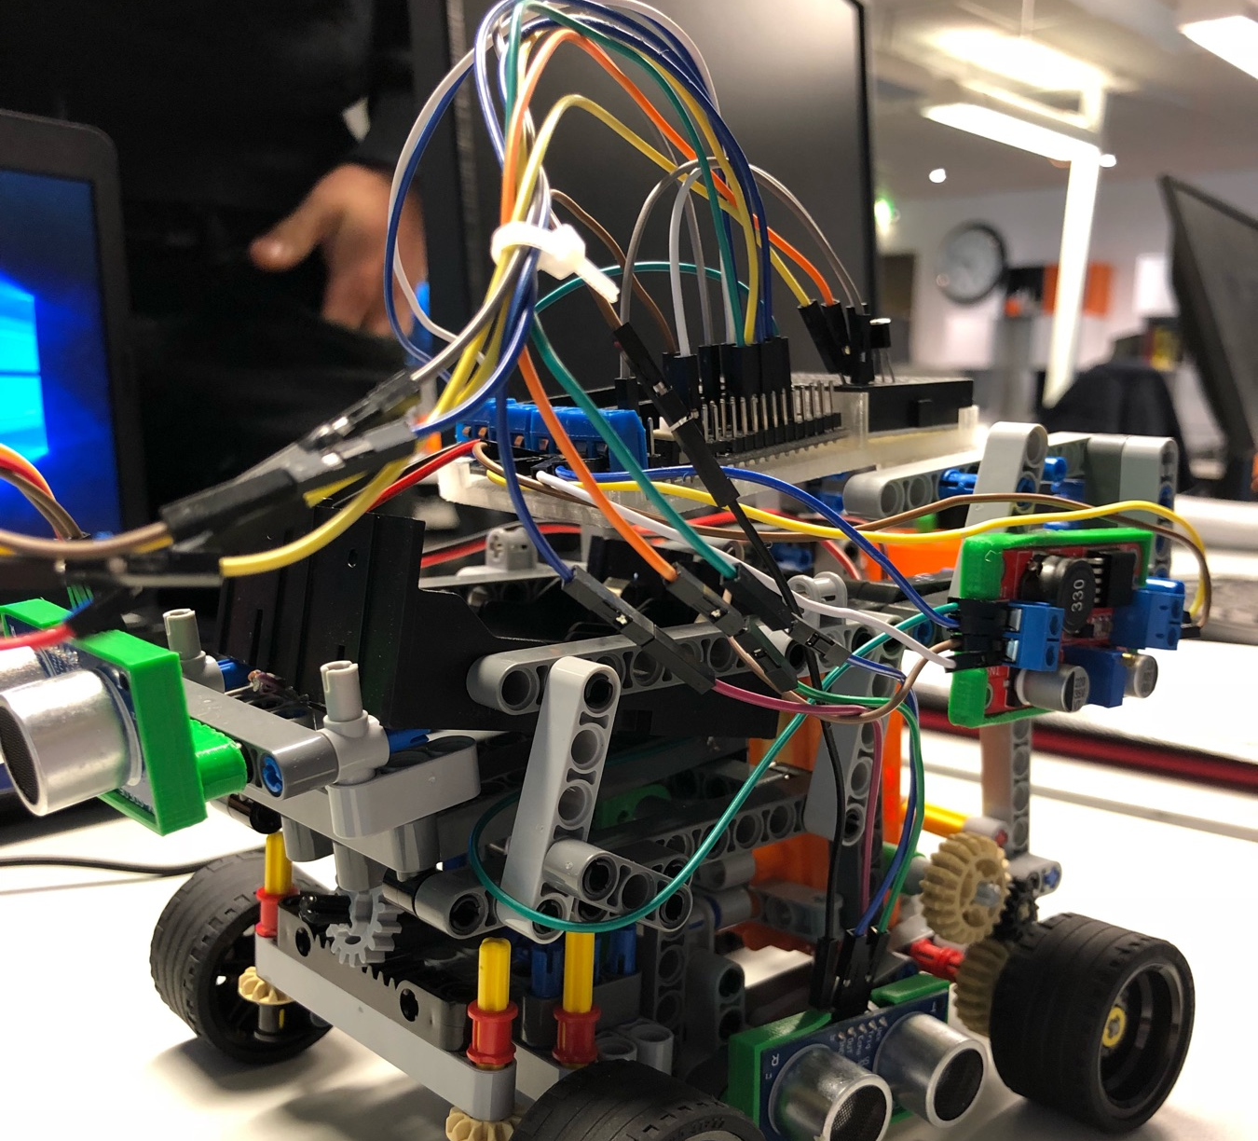
TEKNIK 2 · 250s
DriverBot 2.0
Från simulering till robotmopp
ROS2 → MQTT (Maqiatto) → Mikrokontroller
Hitachigymnasiet
Notes:
Uppdaterad version av Driverbot-genomgången. Nytt i år: bilen styrs från ROS2 (samma noder som i turtlesim-labbarna) via MQTT till ESP8266. Projektmålet är en robotmopp som återskapar simuleringen från labb 7/8 i verkligheten.

Slide 2
Förkunskaper som finns
Teknik
CAD:at delar i Inventor (motorhållare, axelkoppling, nummerplåt)
Kopplat motor, servo och ESP8266
Byggt en bil som kör och svänger
Styrt bilen via webbsida → MQTT → ESP (Driverbot 1.0)
Programmering
Kodat motor och servo i Arduino IDE
MQTT-klient på ESP8266 (EspMQTTClient)
ROS2 i WSL2 med turtlesim — labb 1–8
Publisher, subscriber, tillståndsmaskin, parametrar, launch-fil
Vägg-undvikare (labb 7) och eget slutprojekt (labb 8)
Notes:
Det enda som saknas för att koppla ihop ROS2 med bilen är en brygga — resten har eleverna redan gjort.

Slide 3
Vad är nytt? Samma bil — ny hjärna
FÖRUT (Driverbot 1.0)
Hemsida
knappar i webbläsaren
MQTT
f500 · b500 · l90 · r90
ESP8266
motor + servo
NU (Driverbot 2.0)
ROS2-nod
din dator (WSL2)
samma kod som turtlesim
bil_brygga
ROS2 ↔ MQTT
MQTT-broker
Maqiatto
ESP8266
motor · servo · ultraljud
/cmd_vel
sensordata: avstånd (cm) → /ultraljud
Webbsidan byts mot en ROS2-nod. Protokollet mot bilen förenklas till ett kommando: "hastighet,vinkel".
Allt du lärde dig i turtlesim — noder, topics, tillståndsmaskiner — fungerar rakt av mot den riktiga bilen.
Notes:
ROS2 kan inte köras på en ESP8266, och behöver inte det. ROS2 körs på datorn, bilen är en "drivrutin". Det är så riktiga robotar är byggda. Se ROS2/fran-turtlesim-till-riktig-bil.md för motiveringen.

Slide 4
Projektet: Robotmopp
Uppdrag: täck en 2 × 2 m yta — pennan under bilen ska ha ritat i alla rutor.
Nivå 1: du styr bilen manuellt från ROS2 och berör alla rutor · Nivå 2–3: bilen gör det själv
Målet är att återskapa din turtlesim-simulering i verkligheten:
Labb 7 — vägg-undvikaren → bilen kör runt utan att krocka
Labb 8 — robotmoppen i simulering → städprogram + täckningsmätning i turtlesim
Pennspåret på skärmen → pennspåret på golvet
Verklig produkt: iRobot Braava, Roborock, Ecovacs — samma problem, samma lösningar
Mätbara resultat: täckningsgrad (%), tid, antal krockar, antal gånger fast
Arbetssättet är teknikutvecklingsprocessen: idé → modell (simulering) → prototyp → test → utvärdering
Notes:
Varför robotmopp: (1) turtlesim-labbarna är redan en städrobot-simulering, (2) det går att mäta resultatet objektivt med penna på papper, (3) det är en riktig produkt med tydliga hållbarhetsfrågor (batteri, reparerbarhet).

Slide 5
Så återskapar vi simuleringen
I turtlesim | På robotmoppen | Hur
Arenan 11 × 11 enheter | Arena ca 2 × 2 m på golvet | Papper/whiteboardfilm + kartongväggar 15 cm
Väggarna stoppar sköldpaddan | Ultraljudssensor ser väggen | HC-SR04 fram, /ultraljud (Range)
/turtle1/cmd_vel (Twist) | /cmd_vel (Twist) | Bryggan översätter till "hastighet,vinkel"
Pennan ritar spår (set_pen) | Whiteboardpenna under bilen | Spåret = städad yta → täckning i %
/turtle1/pose (x, y, θ) | Finns inte! | Beteendet måste klara sig utan position
Perfekt sensor, 60 Hz | Brus, 10 Hz, 50–200 ms latens | Medianfilter, dödmansgrepp, lägre fart
Samma noder, samma topics — bara sensorerna och arenan byts ut. Det som saknas (position) är den stora skillnaden.
Notes:
Kärnan i förslaget. Pennan är den viktigaste kopplingen: i turtlesim ser eleverna spåret direkt, på golvet får de samma sak med en whiteboardpenna tejpad under bilen. Då blir "hur mycket städade du?" en mätning.

Slide 6
Arenan
• Golv: 2 × 2 m papper (rulle) eller whiteboardfilm. Rutnät 25 × 25 cm för att räkna täckning.
• Väggar: kartong, minst 15 cm höga så att ultraljudet ser dem.
• Mål: 100 % av rutorna ska ha pennspår. Räkna rutor utan spår när bilen är klar.
• Start: var som helst i arenan, valfri riktning.
• Penna: whiteboardpenna tejpad under bilens mitt — spåret visar var moppen varit.
• Dela arenan mellan grupper; bygg 2–3 arenor per klassrum.
Notes:
Arenan är samma för alla, så resultat går att jämföra. Kartongväggar krävs — ultraljud ser inte en tejplinje. Golvpapper: byggpapper/skyddspapp på rulle från byggvaruhus är billigast.

Slide 7
Vilka sensorer behövs?
Sensor | Vad den ger | Nivå | Pinnar
HC-SR04 ultraljud fram (finns redan) | Avstånd till vägg/hinder rakt fram | Nivå 1 och 2 — räcker för slumpstädning | D5, D6
Ljussensor (LDR, ~5 kr) riktad mot golvet, gärna med vit LED bredvid | Ljust = oritat papper, mörkt = pennspår → "här har jag redan varit" | Nivå 3 — täck det oritade | A0 (+ LED på D7)
Krävs: ultraljud. Nivå 3: ultraljud + ljussensor. Inget annat — inga gyron, encoders eller kameror.
Pennan är ditt mätinstrument, inte en sensor. ESP8266 har bara EN analog ingång (A0) — därför en ljussensor. Pinnar: motor D1 + D3, servo D4, ultraljud D5 + D6, ljus A0.
Notes:
Ultraljud räcker för nivå 2. Ljussensorn ger nivå 3-beteendet: se pennspåret (mörkt = redan städat) och styra mot oritad yta. LDR + 10 kOhm som spänningsdelare till A0. Kalibrera tröskeln med ros2 topic echo /ljus.

Slide 8
Hur vet vi att moppen städar bra?
Mått | Hur du mäter | Turtlesim-motsvarighet
Täckningsgrad (%) | Kör 2 min. Räkna rutor med pennspår / totalt antal rutor | Pennspåret på skärmen
Tid till full täckning | Sekunder tills alla rutor har spår (eller täckning efter 2 min) | Täckningsmätaren i labb 8
Krockar | Antal gånger bilen nuddar väggen (räkna för hand eller video) | Sköldpaddan mot kanten
Fastnat | Antal gånger bilen står still > 5 s | Krockdetektorn (labb 7, uppg. 5)
Mät minst 3 körningar per version och redovisa medelvärde i en tabell. Ändra EN sak i taget (fart, stoppavstånd, svängtid) och mät igen — det är "testning och utvärdering" i kursplanen.
Notes:
Kopplar direkt till centralt innehåll: mätning, testning, beräkning, rimlighetsbedömning. Rimlighetsbedömning på nivå 3: om moppen täcker 60 % av 4 m² på 2 min — hur lång tid tar ett klassrum?

Slide 9
Arbetsordning
1
2
3
4
Bygg klart bilen
motorhållare, servohållare,
ESP-hållare (Arbetsordning.docx)
Ny firmware
protokoll "hastighet,vinkel"
+ avstånd 10 Hz + dödmansgrepp
Testa via MQTT
mosquitto_pub/sub —
hjulen i luften!
ROS2-bryggan
bil_brygga: /cmd_vel ↔ MQTT
(labb 9)
5
6
7
8
Teleop
kör bilen med tangentbordet
från ROS2
Simulera städlogiken
i turtlesim (labb 8) —
billig felsökning
Flytta till bilen
hinderstopp → undvikare →
städlogik (labb 10)
Mät & dokumentera
täckning, tid, krockar
README + reflektion
Steg 1–3 är Teknik, steg 4–8 är Programmering. Steg 1–5 + manuell städning av hela arenan = nivå 1. Grupper om 2: en bygger medan en kodar, byt sedan.
Notes:
Ordningen är viktig: firmware testas med mosquitto INNAN ROS2 kopplas in, annars vet man inte var felet sitter.

Slide 10
MQTT via Maqiatto
• Broker: maqiatto.com, port 1883
• Konto på maqiatto.com — användarnamn = din e-post
• Alla topics MÅSTE börja med din e-post:
– fornamn.efternamn@hitachigymnasiet.se/cmd
• Två topics räcker:
– <epost>/cmd — dator → bil
– <epost>/distance — bil → dator
• Samma broker för webbsida, mosquitto och ROS2-bryggan
• Skolans egen broker (mqtt-broker.cloud.mustini.com) fungerar också — byt bara adress
Topic | Payload | Betydelse
<epost>/cmd | "600,0" | framåt 60 % fart, rakt fram
<epost>/cmd | "600,-30" | framåt, 30° höger
<epost>/cmd | "-500,40" | bakåt, fullt utslag vänster
<epost>/cmd | "0,0" | stanna
<epost>/distance | "37.2" | hinder 37,2 cm fram
Förut: f500, b500, l90, r90 — fyra olika meddelanden.
Nu: ETT meddelande med hastighet (−1023…1023) och vinkel (−40…40).
Enklare firmware, och exakt vad ROS2:s Twist innehåller.
Notes:
Testkommandon från WSL: mosquitto_pub -h maqiatto.com -u <epost> -P <lösen> -t "<epost>/cmd" -m "500,0". OBS: Maqiatto avvisar topics som inte börjar med e-posten.

Slide 11
Mikrokontrollern (ESP8266)
Ansvar
Ta emot "hastighet,vinkel" på <epost>/cmd
Köra motor (PWM + riktning) och servo
Dödmansgrepp: stanna om inget kommando på 500 ms
Mäta avstånd med HC-SR04, 10 ggr/s
Publicera avståndet i cm på <epost>/distance
Nivå 3: ljussensor på A0 → <epost>/ljus (0–1023)
Funktioner i firmware
korMotor(hastighet) // −1023…1023
styr(vinkel) // −40…40, + = vänster
matAvstand() // cm, −1 = inget eko
taEmotKommando(payload)
onConnectionEstablished()
loop(): dödmansgrepp + mätning
Komplett mall i ROS2/labs/labb-9-koppla-bilen.md
Anpassa bara pinnar och korMotor() till din motordrivare
Notes:
Firmware gör INGA beslut längre — den kör bara det den blir tillsagd och rapporterar sensorer. All logik ligger i ROS2. Undantaget är dödmansgreppet, som måste ligga i firmware av säkerhetsskäl (WiFi kan dö).

Slide 12
ROS2-bryggan: bil_brygga
Din nod
hinder_undvikare.py
stadare.py …
bil_brygga
ROS2-nod + MQTT-klient
(paho-mqtt)
Maqiatto
ESP8266
/cmd_vel
<epost>/cmd
/ultraljud
…/distance
• Bryggan gör bara omräkning: Twist.linear.x (−1…1) → PWM, Twist.angular.z (−1…1) → servovinkel, cm → Range i meter
• Dina egna noder vet inte att MQTT finns — de ser bara /cmd_vel och /ultraljud
• Startas med ditt prefix: ros2 run min_turtle bil_brygga --ros-args -p namn:=<epost> -p anvandare:=<epost> -p losenord:=…
• Test utan egen kod: ros2 run teleop_twist_keyboard teleop_twist_keyboard --ros-args -p repeat_rate:=10.0
• Ca 40 rader Python — komplett kod i labb 9
Notes:
Poängen med bryggan: byt bil, byt broker eller byt sensor — bara bryggan ändras, aldrig elevens städlogik.

Slide 13
Städlogiken: en tillståndsmaskin
KOR_FRAMAT
linear.x = fart
BACKA_SVANG
linear.x < 0, angular.z = ±1
i BACKA_TID s
avstånd < STOPP_AVSTAND
BACKA_TID sekunder
Nivå 2: slumpstädning, som en tidig Roomba. Täcker ytan till slut — men hur lång tid tar det? Mät!
Nivå 3: ett smartare beteende — med bara ultraljud + ljussensor
SPIRAL
angular.z minskar med tiden
ingen extra sensor
UNDVIK RITAT
mörkt under bilen = pennspår
→ sväng mot oritat (ljussensor)
Samma struktur som vagg_undvikare.py i labb 7: callbacken byter tillstånd, timern publicerar.
Bilen kan inte svänga på stället — därför BACKA_SVANG istället för VANDA.
Notes:
Nivå 2 är exakt labb 10. Nivå 3: eleven väljer ett beteende, mäter täckning per tidsenhet med pennan och jämför med slumpvarianten. UNDVIK RITAT är det som direkt höjer täckningen: bilen styr bort från yta den redan täckt.

Slide 14
Nivå 1 — städa manuellt från ROS2
Teknik
Bygg klart bilen: motorhållare, servohållare, ESP-hållare
Montera ultraljudssensor fram och pennhållare under bilen
Bygg (i grupp) en arena med kartongväggar och rutnät 25 cm
Enkel beräkning: hur långt hinner bilen på 500 ms vid din fart? Varför spelar det roll?
Programmering
Målet på nivå 1: styr bilen manuellt från ROS2 (teleop) och berör ALLA rutor i arenan med pennan
Ny firmware med protokollet "hastighet,vinkel" + avstånd (labb 9)
Bryggan igång: /cmd_vel går till bilen, /ultraljud kommer tillbaka
Logga avstånd och kommandon till terminalen (ros2 topic echo)
README på GitHub med arkitekturdiagram (nod → topic → brygga → MQTT → bil)
Notes:
Nivå 1 = kedjan fungerar hela vägen OCH eleven täcker hela arenan (alla 64 rutor) manuellt med teleop, med tiden antecknad. Ingen autonomi krävs här — den börjar på nivå 2.

Slide 15
Nivå 2 — moppen städar själv
Teknik
Kompaktare bil, ordnad kabeldragning, sensorn stabilt monterad
Arena 2 × 2 m med rutnät 25 cm; mät täckningsgrad i minst 3 körningar
Ändra en parameter i taget (fart, stoppavstånd, svängtid) — tabell + slutsats
Rimlighetsbedömning: hur lång tid skulle ett klassrum ta?
Programmering
hinder_stopp: bilen kör fram och stannar själv framför väggen (labb 10, del 1)
Autonom slumpstädning: KOR_FRAMAT ⇄ BACKA_SVANG tills hela ytan har pennspår (max 3 min)
Medianfilter på sensorn, parametrar, launch-fil (labb 10)
Städlogiken först testad i turtlesim, sedan flyttad till bilen
Skärmdump av turtlesim-spåret bredvid foto av pennspåret — jämför!
Reflektion: vad skiljde simulering från verklighet?
Notes:
Nivå 2 = första autonoma beteendet (stanna själv) och sedan moppen som städar själv, med resultatet mätt och analyserat.

Slide 16
Nivå 3 — smartare städning
Teknik
Egen CAD:ad hållare för penna och ljussensor, bil ≤ 150×150×150 mm
Jämför två städstrategier med mätdata (slump vs spiral / ljusstyrd)
Hållbarhetsanalys: batteri, material, reparerbarhet — jämför med en riktig robotmopp
Välgrundad rimlighetsbedömning: energi per m², tid per rum
Programmering
Välj minst en:
Undvik redan ritat: ljussensor under bilen ser pennspåret → sväng mot oritad yta
Spiral som mätbart slår slumpen i täckning per minut
Vaktmästar-nod: teleop som aldrig låter dig köra in i väggen
Egen service eller parameter som styr beteendet under körning
Väl dokumenterad kod, README med mätresultat och diagram
Notes:
Nivå 3 = eleven väljer och motiverar en strategi med mätdata, och kopplar till hållbarhet.

Slide 17
Vart ska saker ligga?
GitHub
firmware/ros_bil.ino
ros2_ws/src/min_turtle/
README.md med diagram,
mätresultat och reflektion
Teams
Uppgifter och deadlines
Inlämning av länk till repo
Foton/film på bilen i arenan
ROS2-mappen
ROS2/labs/labb-9 och labb-10
fran-turtlesim-till-riktig-bil.md
Firmware-mall och bryggkod
All ROS2-kod ligger i WSL (~/ros2_ws), inte i Windows Dokument-mapp. Committa ofta.

Slide 18
Att tänka på
Säkerhet & test
Testa ALLTID med hjulen i luften först (låda under bilen)
Börja med låg fart — bilen är snabbare än sköldpaddan
Dödmansgreppet ska ligga i firmware, inte i ROS2
Unikt MQTT-prefix — annars kör du kompisens bil
Stäng teleop innan du startar en autonom nod (två publishers på /cmd_vel = kaos)
Kod & dokumentation
Kommentera koden — vad gör varje tillstånd?
Skriv koden så fint som möjligt: en funktion per sak
Dokumentera väl: diagram, tabeller, foton
Ändra en sak i taget och mät
Felsök i rätt ordning: mosquitto → brygga → nod

Slide 19
Robotmoppen i samhället — diskussionsfrågor
Roomba lanserades 2002. Idag säljs miljontals robotdammsugare per år. Vad förändrade de i hemmet?
Batteriet är det som går sönder först. Går det att byta? Vad händer med roboten annars?
En robotmopp "ser" ditt hem med kamera och lidar. Vart tar kartan vägen? (iRobot såldes till Amazon 2022 — affären stoppades. Varför?)
Vem designas robotarna för? Fungerar de i alla hem — trappor, trösklar, små lägenheter?
Räkna: din mopp drar ca 3 W och täcker X m² per minut. Hur mycket energi per städat rum? Jämför med en vanlig dammsugare (800 W, 10 min).
Vad är skillnaden mellan din "slumpstädare" och en robot med karta? Vad kostar det extra — i pengar, energi, integritet?
Notes:
Täcker "Teknik, människa och samhälle": hållbarhet, etik, normer och tillgänglighet. Passar som seminarium eller som del i README-reflektionen.

Slide 20
Resurser
ROS2/labs/labb-9-koppla-bilen.md — firmware-mall, bryggnod, teleop, felsökning
ROS2/labs/labb-10-autonom-bil.md — hinderstopp, hinder-undvikare, filter, parametrar, launch
ROS2/fran-turtlesim-till-riktig-bil.md — bakgrund och motivering till bryggan
ROS2/labs/labb-7 och labb-8 — vägg-undvikaren och robotmoppen i turtlesim
maqiatto.com — MQTT-broker (konto med din e-post)
EspMQTTClient — github.com/plapointe6/EspMQTTClient
teleop_twist_keyboard — github.com/ros2/teleop_twist_keyboard
sensor_msgs/Range — docs.ros2.org
Teknik1/Driverbot/Arbetsordning.docx + Motorhållare-filmen

Slide 21
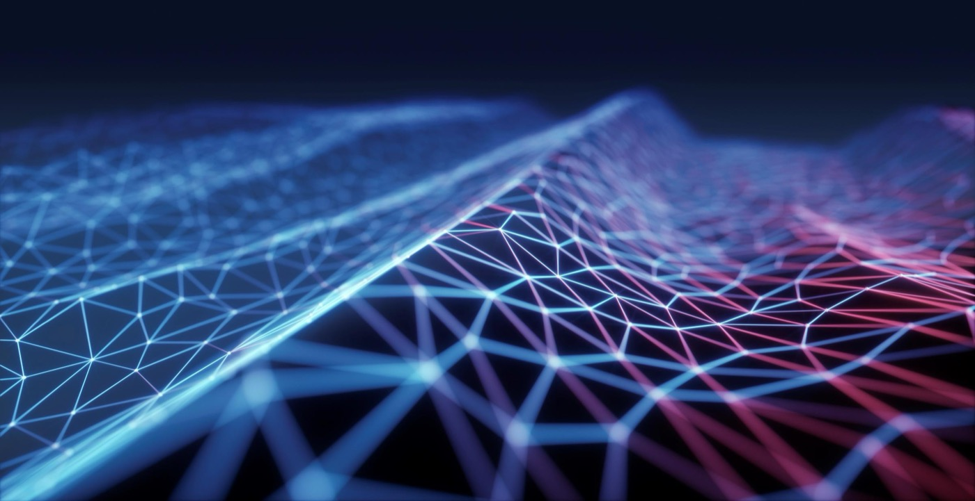
RobotBil → RobotMopp
Teknik · Konstruktion · Programmering · Elektronik
Först i turtlesim. Sedan på golvet. Mät skillnaden.

